Slide 1
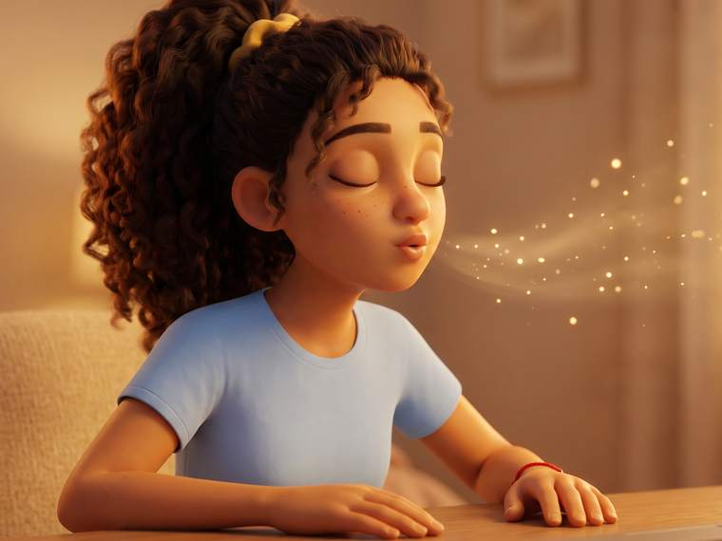

חוברת חוסן לתלמידים ‏·‏ ז׳–י״ב
ויסות רגשי
לנהל את הרגש – כדי שהוא לא ינהל אותי
5
4
3
2
1
תגובה
פרשנות
קשב
שינוי
בחירה
חמש משפחות של דרכים להרגיע ולכוון את הרגש – לפני, בתוך ואחרי.
יצרה: רוית ראש בן ישי

Slide 2

מה זה?
מה זה ויסות רגשי?
ויסות רגשי הוא היכולת להשפיע על הרגשות שלנו: מתי הם מופיעים, כמה הם חזקים ואיך אנחנו מביעים אותם. זה לא "להפסיק להרגיש" – אלא לנהל את הרגש כדי שהוא לא ינהל אותנו. יש חמש משפחות של דרכים לווסת רגש, לפי השלב שבו פועלים.
למה כמה כלים?
מתי משתמשים?
אין דרך אחת נכונה. כלי שעובד לחבר/ה לא חייב לעבוד לי – לכן כדאי שיהיו לי כלים מכמה משפחות.
• לפני מצב מלחיץ שאפשר לתכנן (מבחן, הופעה)
• בתוך המצב עצמו
• כשהרגש כבר מציף
כל הרגשות לגיטימיים. ויסות הוא לא הדחקה – הוא בחירה איך להגיב.
2
ויסות רגשי ‏·‏ חוברת חוסן לתלמידים

Slide 3

משפחה 1 מתוך 5
בחירת המצב
1
לפני שנכנסים
בוחרים מראש לאילו מצבים להיכנס, ולאילו לא – לפי מה שהם יעוררו בנו. זה הכלי הכי מוקדם: עוד לפני שהרגש הגיע.
אומרים לעצמנו:
"לא אכנס לקבוצה שמפיצה סרטונים קשים."
"אלמד למבחן עם חברה שמרגיעה אותי."
דוגמה מהחיים ‏·‏ רשתות
בתקופה מתוחה, קבוצה ברשת מתחילה להעביר סרטונים קשים מהחדשות. נועה יודעת שזה מציף אותה, אז היא משתיקה את הקבוצה ובוחרת לא לצפות.
3
ויסות רגשי ‏·‏ חוברת חוסן לתלמידים

Slide 4

משפחה 2 מתוך 5
שינוי המצב
2
כשכבר בפנים
כשכבר נמצאים במצב, משנים בו משהו קטן כדי שירגיש אחרת: מבקשים עזרה, זזים מקום, משנים את הסדר.
אפשר לבקש:
"אפשר לשבת ליד חברה שלי במרחב המוגן?"
"אפשר להסביר שוב את התרגיל?"
דוגמה מהחיים ‏·‏ בכיתה
דני לא מבין את התרגיל במתמטיקה ומרגיש שהוא מתחיל להתעצבן. במקום לסגור את המחברת, הוא מרים יד ומבקש מהמורה להסביר שוב.
4
ויסות רגשי ‏·‏ חוברת חוסן לתלמידים

Slide 5

משפחה 3 מתוך 5
הפניית הקשב
3
במה אני מתמקד/ת
בוחרים במה להתמקד ולאן להפנות את תשומת הלב. כאן נכנסים מיקוד קשב, דמיון מודרך וקרקוע בחמשת החושים.
אומרים לעצמנו:
"אני שם/ה לב ל-5 דברים שאני רואה."
"אני מתמקד/ת בשאלה שמולי, לא בשעון."
דוגמה מהחיים ‏·‏ מרחב מוגן
באזעקה, במקום לחשוב על הרעש בחוץ, נועה סופרת בשקט: 5 דברים שהיא רואה, 4 שהיא שומעת, 3 שהיא מרגישה במגע – והנשימה מתחילה להאט.
5
ויסות רגשי ‏·‏ חוברת חוסן לתלמידים

Slide 6

משפחה 4 מתוך 5
שינוי קוגניטיבי
4
משנים את הפרשנות
משנים את האופן שבו אנחנו מבינים את המצב – וכך משתנה גם הרגש. שואלים: יש עוד דרך להסתכל על זה?
אומרים לעצמנו:
"לא ענה? אולי פשוט נגמרה לו הסוללה."
"זה רק מבחן אחד, לא כל העתיד שלי."
דוגמה מהחיים ‏·‏ חברים
נועה שלחה הודעה לחברה הכי טובה, ויש רק "וי" אחד כבר שעתיים. במקום "היא כועסת עליי", היא אומרת לעצמה: "אולי היא באימון". הכעס נרגע.
6
ויסות רגשי ‏·‏ חוברת חוסן לתלמידים

Slide 7

משפחה 5 מתוך 5
ויסות התגובה
5
כשהרגש כבר כאן
כשהרגש כבר כאן, משפיעים על התגובה – בגוף ובהתנהגות: נשימות, הרפיית שרירים, פעילות גופנית.
כלים שעוזרים:
פעילות גופנית
הרפיית שרירים
נשימות
דוגמה מהחיים ‏·‏ משפחה
אחרי ויכוח עם אמא על הטלפון, דני מרגיש שהוא רותח. במקום לטרוק דלת, הוא יוצא לריצה קצרה סביב הבניין, ורק אחר כך חוזר לדבר.
7
ויסות רגשי ‏·‏ חוברת חוסן לתלמידים

Slide 8
ארגז הכלים שלי
איזה כלי שייך לאיזו משפחה?
הרבה כלים שכבר הכרתם הם בעצם דרכים לווסת רגש:
נשימות והרפיית שרירים – ויסות התגובה: מרגיעים את הגוף.
5
מיקוד קשב, דמיון מודרך וחמשת החושים – הפניית הקשב.
3
"זה רק מבחן אחד" – שינוי קוגניטיבי: מסתכלים על המצב אחרת.
4
עש״ן ד״ק – משלב כמה משפחות: שרירים ונשימה (ויסות התגובה) ודיבור עצמי מרגיע.
✓
טיפ לפני מבחן: איפה אשב? מה אשנה? במה אתמקד? מה אגיד לעצמי? ואיך ארגיע את הגוף?
✓
8
ויסות רגשי ‏·‏ חוברת חוסן לתלמידים

Slide 9
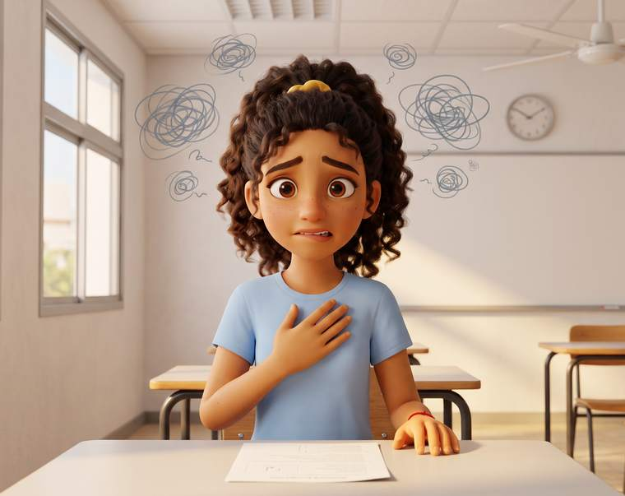



סיפור קצר
נועה והופעת הסוף של המגמה
2
1
כולם יסתכלו עליי…
אחזור על הטקסט עם מאיה
מאחורי הקלעים הלב דופק. נועה מרגישה שהפחד עולה.
1: יום לפני ההופעה, נועה בוחרת לחזור על התפקיד עם חברה רגועה.
4
3
נשימה איטית… ועולה!
זו הופעה אחת, לא כל העתיד
5: נשימה עמוקה אחת מרגיעה את הגוף – והיא עולה לבמה.
3 + 4: היא מתמקדת בשורה הראשונה ומשנה את הפרשנות.
9
ויסות רגשי ‏·‏ חוברת חוסן לתלמידים

Slide 10
תורכם
תורכם: ארגז הכלים שלי
חשבו על מצב מלחיץ שמחכה לכם בקרוב (מבחן, משחק, שיחה קשה). עונים לבד, בכתב.
1 – איך אוכל לבחור מראש את המצב כך שיהיה לי קל יותר?
1
2 – מה אוכל לשנות כשאהיה בתוך המצב?
2
3 – במה אתמקד כדי לא להיסחף?
3
4 – מה אגיד לעצמי? (משפט שמסתכל על המצב אחרת)
4
5 – איך ארגיע את הגוף כשהרגש כבר כאן?
5
10
ויסות רגשי ‏·‏ חוברת חוסן לתלמידים

Slide 11
כרטיס סיכום
ויסות רגשי בכיס
גזרו ושמרו ✂
בחירת המצב בוחרים מראש לאן להיכנס
1
שינוי המצב משנים משהו קטן בתוך המצב
2
הפניית הקשב בוחרים במה להתמקד
3
שינוי קוגניטיבי "יש עוד דרך להסתכל על זה?"
4
ויסות התגובה נשימות, שרירים, תנועה
5
זכרו: ויסות זה לא להפסיק להרגיש. וכשהכלים לא מספיקים – פונים לעזרה.
צריכים עזרה? לא נשארים לבד
פנו ליועצת, לנאמני החוסן המורים או לנאמני החוסן התלמידים
וגם למחנך/ת, להורים או לכל מבוגר שאתם סומכים עליו. לבקש עזרה זה סימן לחוזק.
מקור המודל: מודל התהליך של ויסות רגשי, פרופ׳ ג׳יימס גרוס ‏·‏ על פי תוכנית החוסן הבית-ספרית
יצרה: רוית ראש בן ישי

